Slide 1
Азбука Композиции: понятия, определения. Ассоциации.
Задание для 1 кл. «Дизайн одежды» по предмету: Основы художественной грамоты
Преподаватель: Сорогина Надежда Александровна

Slide 2
ЗАДАНИЕ:
1. Ознакомиться с нижеизложенным материалом
2. Выполнить упражнение согласно заданному условию.
Материалы: клей-карандаш, ножницы, цветная двусторонняя бумага, фломастеры, формат А4.
25.01.21 - Выполнить и сдать готовую работу до 18:00 в виде фото на WhatsApp 89827314763

Slide 3
Вспомним, что такое «Композиция»
Композиция (лат – сочинение, соединение) – построение произведения (построение изображения на картинной плоскости).
В изобразительном искусстве композиция отвечает за грамотное распределение элементов (фигур, предметов, пятен, объёмов, цветов, света и тени, деталей, направлений и т. д.) в плоскости картины. Это своеобразный “скелет” произведения, выявляющий его образный смысл. При помощи композиции произведение изобразительного искусства приобретает цельность, законченность, взаимосвязь всех элементов и подчинение всего этого основной идее картины.

Slide 4
Законы композиции. Определения
Целостность – предметы на рисунке воспринимаются, как единое целое, ни одна из частей работы не кажется лишней, где нет хаотичности.
Композиционный центр (смысловой центр).
Контраст (цветовой: светлый-темный; контраст величин: маленькое-большое; смысловой: между положительными и отрицательными героями).
Статика- это состояние равновесия и покоя.
Динамика – это движение.
Симметрия – равномерное размещение элементов относительно оси
Асимметрия – неравномерное размещение элементов.

Slide 5
Ассоциативная композиция
Ассоциативная композиция - психологическая связь представлений о различных предметах и явлениях, выработанных жизненным опытом. Фактически каждый предмет вызывает какую-либо ассоциацию, каждая форма выражает определенный характер (Самолёт — птица; Египетские пирамиды — горы; подводная лодка — рыба).
Ассоциации развивают в нас фантазию.

Slide 6
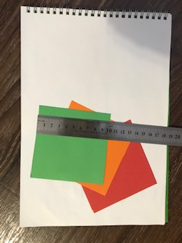
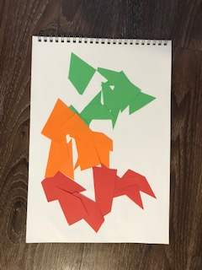
Упражнение№1 Создаем ассоциативную композицию из хаотично нарезанной цветной бумаги
1. Берем несколько цветов цветной бумаги (лучше двусторонней, чтобы можно было переворачивать детали при подборе в композиции) (3шт) размером 10*10см
2. Режем с помощью ножниц в разных направлениях (чтоб получились разные формы.) не слишком мелко и не слишком крупно.
3. Из полученных кусочков составляем любой пришедший в голову образ (это может быть какой-то предмет или животное, или еще что-либо, не ограничивай себя в фантазиях!). Приклеиваем с помощью клея на формат А4. остальную часть дорисовываем с помощью фломастеров.
2.
1.

Slide 7
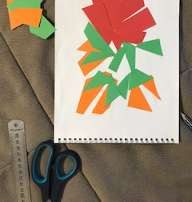
4.
3.
Обратите внимание, что не все вырезанные фигуры нашли свое применение – не подошла форма.

